Slide 1
细胞的代谢 （第1课时）
朝阳区线上课堂·高一年级生物
北京市和平街第一中学 肖德慧

Slide 2
人教版高中生物必修1 第4章
第1节 被动运输
第2节 主动运输与胞吞、胞吐

Slide 3
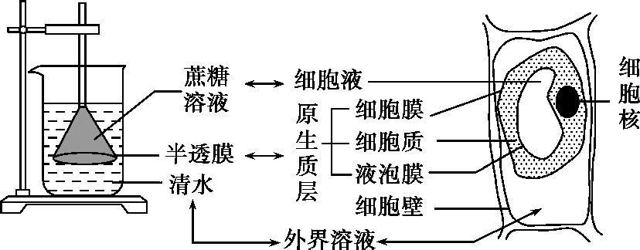
类比渗透装置与植物细胞
渗透作用发生条件：
(1)具有半透膜
(2)半透膜两侧溶液具浓度差

Slide 4
与渗透作用相关的几个易错点：
（1）细胞膜≠人工膜，细胞膜具有选择透过性，人工膜只具有半透性，物质能否通过取决于孔径大小。
（2）发生渗透平衡只意味着半透膜两侧水分子移动达到平衡状态，既不可看作没有水分子移动也不可看作两侧溶液浓度相等。

Slide 5
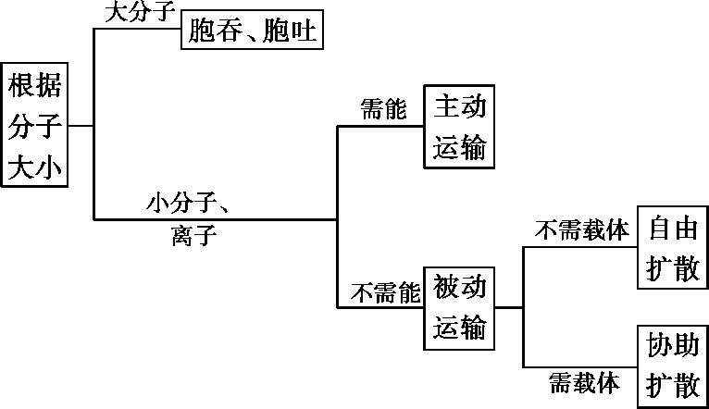
物质进出细胞方式的判断方法
1、根据分子大小与是否需要载体、能量
2、根据运输方向
逆浓度梯度
顺浓度梯度

Slide 6
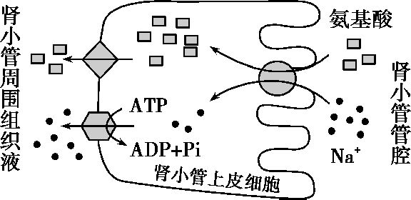
例：如图为氨基酸和Na⁺进出肾小管上皮细胞的示意图。下列叙述不正确的是
A.管腔中Na⁺进入上皮细胞是被动运输
B.上皮细胞中Na⁺进入组织液是主动运输
C.上皮细胞中氨基酸进入组织液是主动运输
D.氨基酸进入上皮细胞依赖于Na⁺浓度梯度
C
顺浓度梯度运输
消耗能量
顺浓度梯度运输

Slide 7
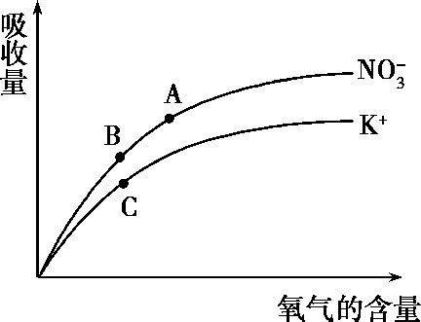
例：如图是胡萝卜在不同的含氧情况下从硝酸钾溶液中吸收K⁺和NO₃⁻的曲线。影响A、B两点和B、C两点吸收量不同的因素分别是( )
A.载体数量、能量 B.能量、载体数量
C.载体数量、离子浓度 D.能量、离子浓度
B
A、B两点均表示运输NO₃⁻,因而载体数量应相同
B、C两点氧气含量相同,说明通过有氧呼吸获得的能量相同

Slide 8
与物质进出细胞方式相关的几个易错点：
1、在一定情境中判断物质进出细胞方式，应视具体情况推断，有可能与已形成的固有思维有差异。例如：水分子进出细胞的方式一定是自由扩散吗？
2、消耗能量的运输方式除主动运输外不要漏掉胞吞和胞吐。

Slide 9
谢谢您的观看
北京市朝阳区教育研究中心 制作

